Slide 1
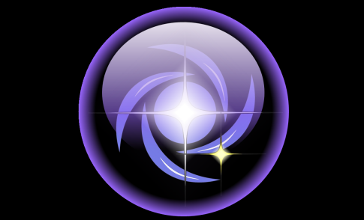
Projeto Rondon
Astronomia Básica
Centro de Divulgação da Astronomia
Observatório Dietrich Schiel
Fases da Lua
André Luiz da Silva
Observatório Dietrich Schiel
/CDCC/USP
Imagem de fundo: céu de São Carlos na data de fundação do observatório Dietrich Schiel (10/04/86, 20:00 TL) crédito: Stellarium

Slide 2
Quantas e quais fases a Lua tem?

Slide 3
Inumeráveis!
A cada momento, uma fase diferente
Mas: há quatro fases principais:

Slide 4
Lua Nova
Lua Quarto Crescente
Lua Cheia
Lua Quarto Minguante

Slide 5
As “caras” das fases principais

Slide 6
Lua Nova

Slide 7
Lua Nova
Normalmente não é observada
Apenas nos eclipses solares

Slide 8
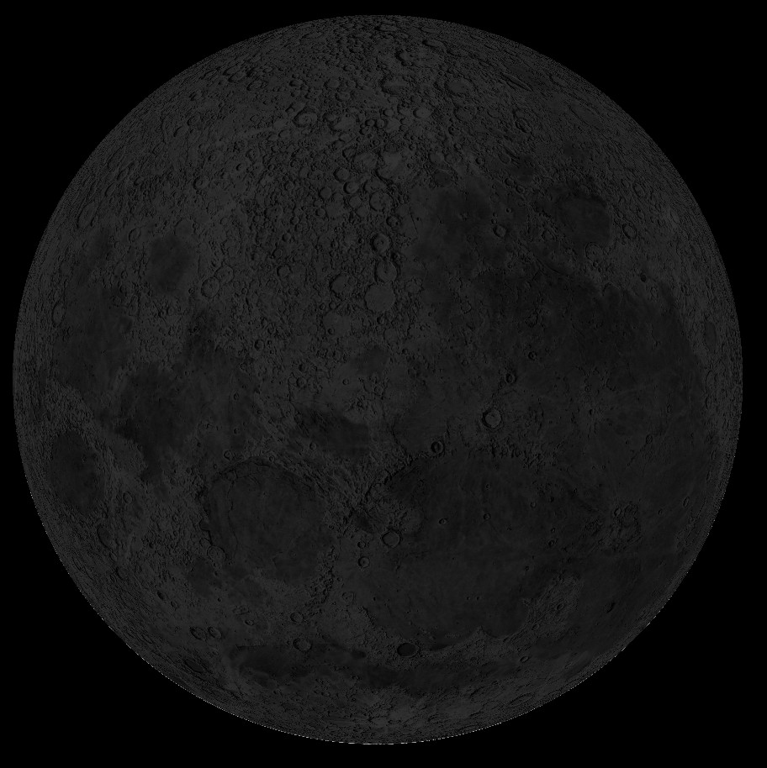
Lua Nova
Crédito da imagem:
Virtual Moon Atlas

Slide 9
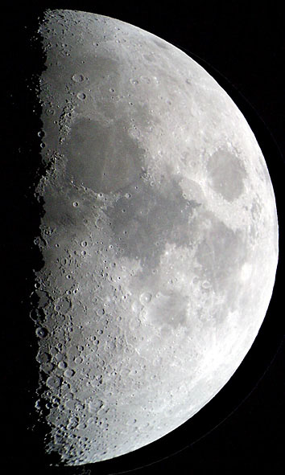
Lua Quarto Crescente
Crédito da imagem:
Antonio Cidadao

Slide 10
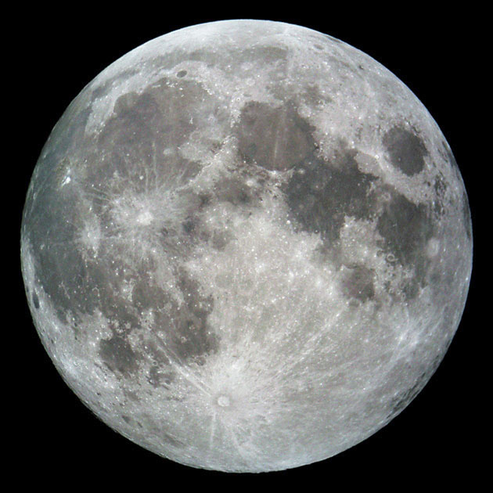
Lua Cheia
Crédito da imagem:
Antonio Cidadao

Slide 11
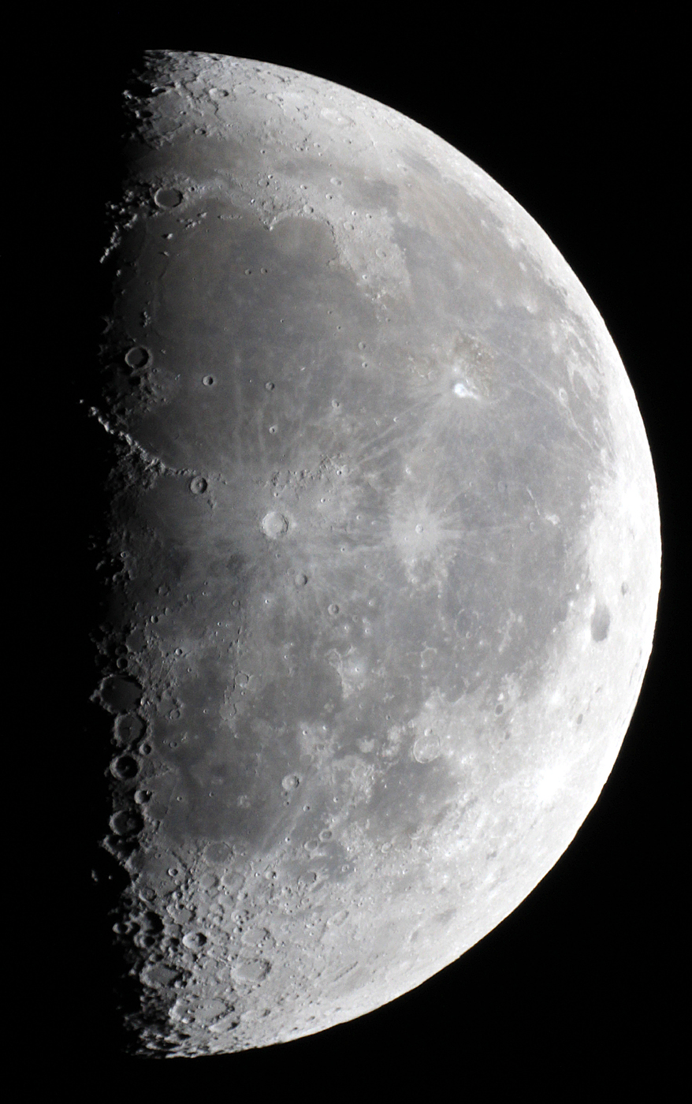
Lua Quarto Minguante
Fonte da imagem: http://www.aeromoe.com/lunar.html

Slide 12
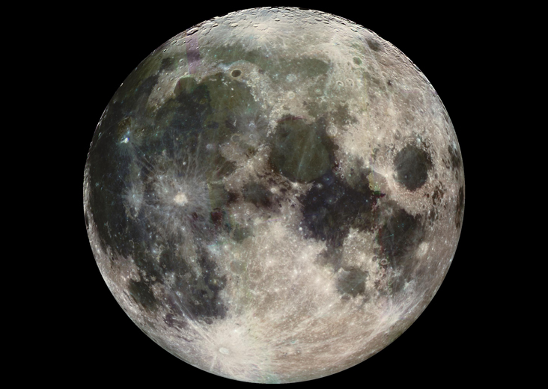
Cratera Tycho
Mare Nubium
Mare
Nectatis
Cratera
Copernicus
Mare
Foecunditatis
Oceanus
Procellarum
Mare
Crisium
Mare Imbrium
Mare
Tranquilitatis
Cratera Platão
Mare Serenitatis
Crédito da imagem: NASA/JPL
Notes:
Full Moon Date: 7 Dec 1992
During its flight, the Galileo spacecraft returned images of the Moon. The distinct bright ray crater at the bottom of the image is the Tycho impact basin. The dark areas are lava rock filled impact basins: Oceanus Procellarum (on the left), Mare Imbrium (center left), Mare Serenitatis and Mare Tranquillitatis (center), and Mare Crisium (near the right edge). This picture contains images through the Violet, 756 nm, 968 nm filters. The color is "enhanced" in the sense that the CCD camera is sensitive to near infrared wavelengths of light beyond human vision. Last Update: 12 Apr 2011 (AMB)
Credit: NASA/JPL

Slide 13
E as outras fases?
Dois grandes conjuntos:
Fases crescentes
Fases minguantes
Vamos ver como fica:

Slide 14
Observador no hemisfério Sul da Terra
Dia
7
Lua Quarto Crescente
crescentes
Dia
1 e
29
Lua
Nova
Lua
Cheia
Dia
14
minguantes
Lua Quarto
Minguante
Dia
21
Crédito da imagem: Prof. Roberto
Boczko, com adaptações

Slide 15
Como reconhecer
as fases da Lua?

Slide 16
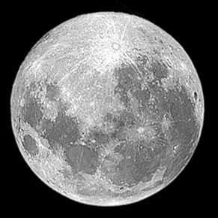
Lua Cheia: fica toda iluminada
Lua Nova: não é vista, exceto nos eclipses solares
Crédito das imagens: Antonio Cidadao

Slide 17
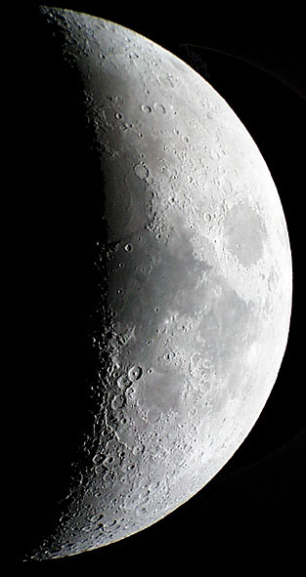
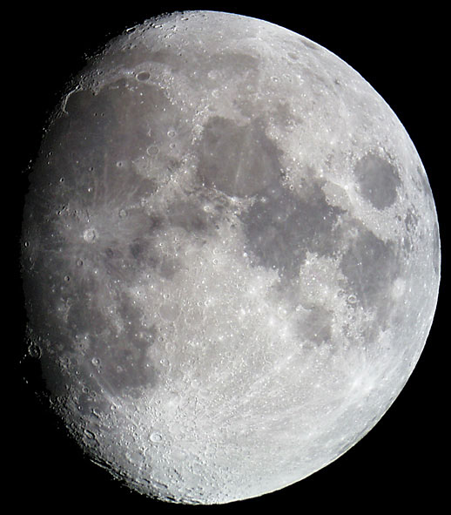
Fases crescentes:
Lua faz um “C” (para quem está no hemisfério sul)*
Parte iluminada para o Oeste
Lua é vista no final da tarde/começo da noite
Crédito das imagens: Antonio Cidadao,

Slide 18
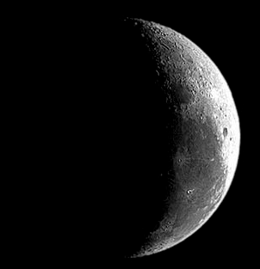
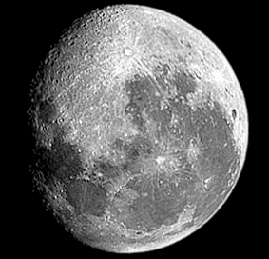
Fases minguantes:
Lua faz um “D” (para quem está no hemisfério sul)*
Parte iluminada para o Leste
Lua é vista tarde da noite/ de manhã
Crédito das imagens: Antonio Cidadao,

Slide 19
Por que a Lua
apresenta fases?

Slide 20
Raios de luz
provenintes do Sol
Plano orbital da Lua
Crédito da imagem: Prof. Roberto Boczko,com adaptações
Notes:
Adaptada de figura do Prof. Roberto Boczko.
Terra animada: http://www.hitrecord.org/collaborations/6866

Slide 21
Raios de luz
provenintes
do Sol
Lua Quarto
Minguante
Lua
Cheia
Lua
Nova
Lua Quarto
Crescente
Plano orbital da Lua
Figura fora de escala
Crédito da imagem: André Luiz da Silva/CDA/CDCC
Notes:
Crédito da imagem: André Luiz da Silva CDA/CDCC/USP

Slide 22
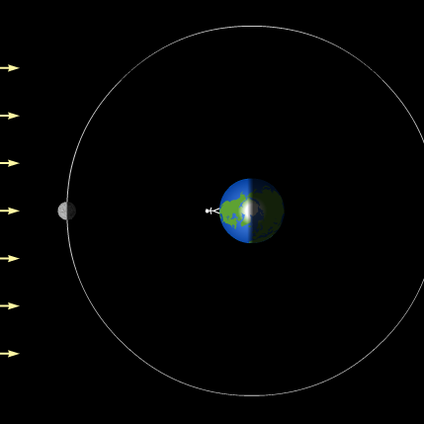
Fases da Lua: simulador
Crédito : Universidade de Nebraska

Slide 23
Complementos

Slide 24
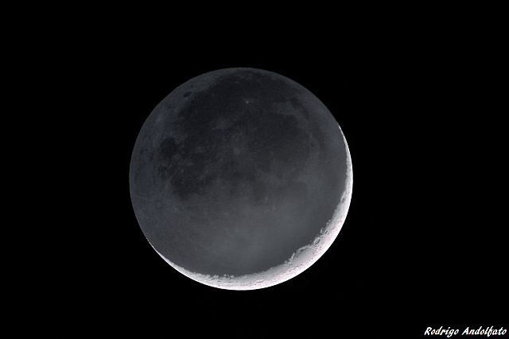
A Luz Cinérea
Crédito da imagem: Rodrigo Andolfato, disponível em
http://www.astrofotos.info/index.php/Rodrigo-Andolfato/Quinto-Encontro-Brasileiro-de-Astrofotografia/Luz-cinerea

Slide 25
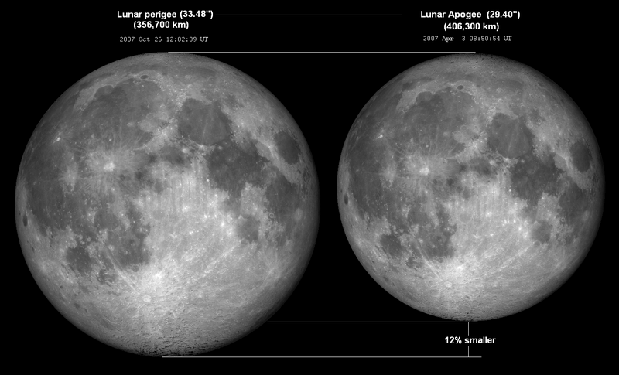
“Superlua”
Fonte da imagem: http://en.wikipedia.org/wiki/Orbit_of_the_Moon#/media/File:Lunar_perigee_apogee.png

Slide 26
Lua Azul
JULHO - 2015
S T Q Q S S D
 |  | 1 | 2 | 3 | 4 | 5
6 | 7 | 8 | 9 | 10 | 11 | 12
13 | 14 | 15 | 16 | 17 | 18 | 19
20 | 21 | 22 | 23 | 24 | 25 | 26
27 | 28 | 29 | 30 | 31
E
W
1
8
15
24
31
Crédito da imagem da Lua: Antonio Cidadao; calendário: André Luiz da Silva/CDA/CDCC/USP

